Slide 1
SEAM - An Optimal Message Synchronizer in ROS with Well-Bounded Time Disparity（RTSS2023）
改进了ROS 2中的消息同步机制，以支持多传感器数据融合并保证时间一致性（简单说就是在一定范围内同步最早的）
传统消息同步：
ExactTime：
选择时间戳完全相同的消息同步，组成输出消息集合，而丢弃其他不严格同步的。
过于严格，难以实现
ApproximateTime，
通过预测到达时间，选择消息输出集合
严重依赖于预测，预测失败会导致后续同步产生严重后果
SEAM：
不依赖严格同步，不依赖预测，计算量小，被证明是最优同步策略。
对于消息序列，在一定时间内生成有效消息多的同步算法更优
只作为ros2的一部分

Slide 2
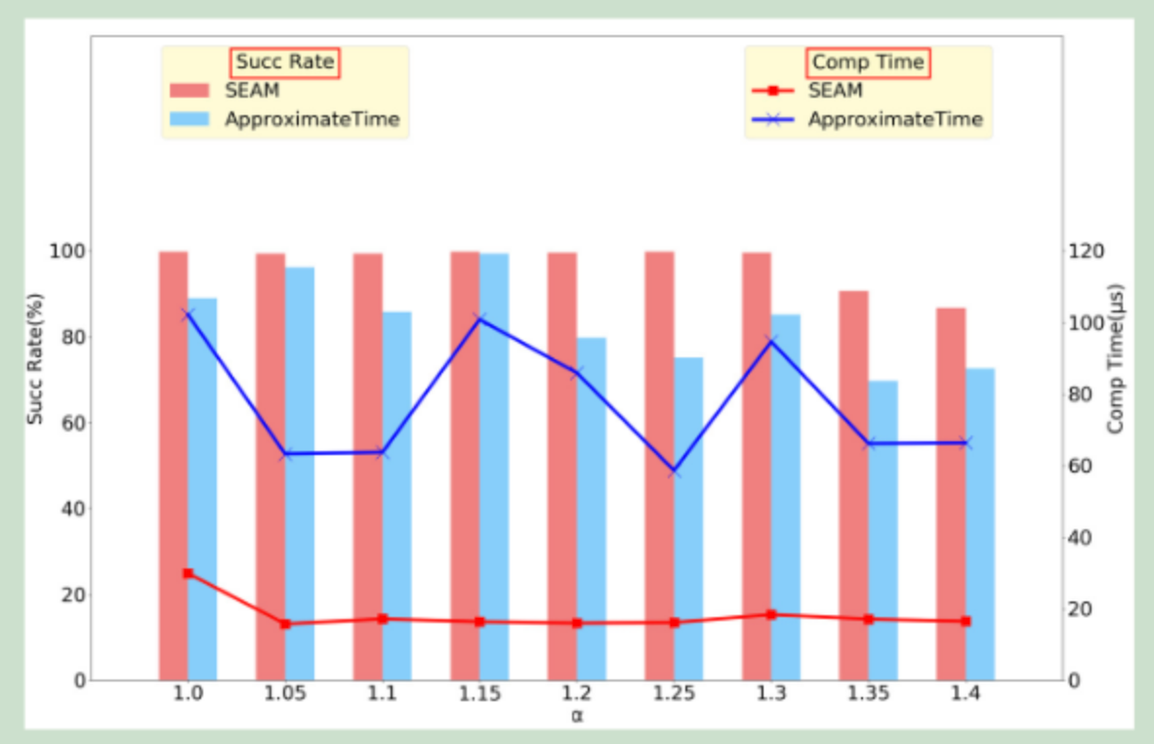
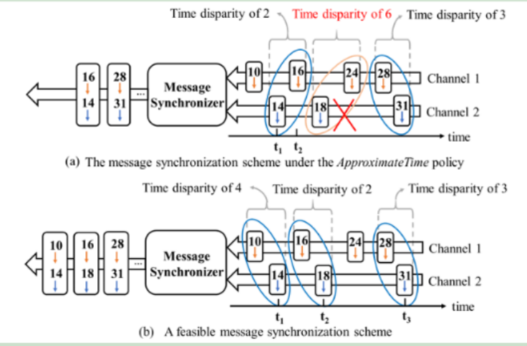
SEAM：
消息同步指定在一个范围的时间窗。
当新消息进入同步器被加入到各自队列。
直到每个队列都具有消息，则选择所有队列里时间戳最大的作为基础消息
查找指定范围内的消息（与基础消息相比）的消息，加入待选集合。
待选集合里面找每个队列中时间最早的加入输出集合。如果某队列没有符合的消息加入，删掉队列所有。
如果输出集合里包括来自所有队列的消息，整合消息并输出，之后把待选集合中基础消息之前的都移除。输出集合不包含所有队列，等待到满足为止
消息在采样时间和到达通道时间之间可能会存在延迟。对于每个设置中的实验，消息所经历的延迟在 1 毫秒到 40 毫秒之间随机变化。
随着抖动比α的增加，两个消息同步器的成功率均下降。这是因为<span style="color:black;background:#FFDBBB !important;">较大的抖动比意味着消息到达的时间晚于预期到达时间</span>。这种延迟导致固定时间间隔内可用的消息较少，从而导致生成有效消息集的成功率较低。

Slide 3
Parallel Path Progression DAG Scheduling（ITC2023）
针对最多处理器数量的任意路径集合的可持续响应时间分析
通过多项式时间算法找到完全覆盖 DAG 的路径集合或有界的最坏情况响应时间的近似值。并考虑随资源变化情况，保证可持续分析根据多项式算法找到范围内近似最优解
基于以上分析提出分层调度：
Gang Reservation Provisioning：
需要一组处理器都可用，共同完成一个任务。任务先试着查找一组处理器，在执行期间该组处理器需要全部空闲。适用于需要大量处理器并行工作，减少切换开销。但浪费资源。 。
Ordinary Reservation Provisioning：
分散执行，每个处理器为任务处理一部分（普通的DAG，任务片段不需要同步执行）更好利用资源，但实现复杂，考虑如何在处理器之间分配。

Slide 4
Real-Time Scheduling of Autonomous Driving System with Guaranteed Timing Correctness
提供一个自动化的设计-分析-重设计流程，以提高自动驾驶系统的设计效率。
提出了一个集成框架来共同分析多速率 DAG 中各个任务的可调度性和任务链的端到端延迟。
整数线性规划 (ILP) 技术设计删除冗余工作负载，以增加满足时序要求的机会。
提出框架实现了迭代创建、分析和完善 AD 系统设计的自动化过程，
即上一次迭代的分析结果为下一次迭代中重新设计 AD 系统提供了有价值的指导。
迭代的过程中需要保证系统同时满足网络和物理的时间约束、利用ILP减少不必要的工作负载、任务集可调度性和端到端时序，不满足的迭代将被增加约束条件

Slide 5
Bounding the Response Time of DAG Tasks Using Long
传统的Graham界限方法在某些情况下过于保守，因为它假设非最长路径上的顶点会与最长路径上的顶点并行执行，从而相互干扰。
提出了一种新的响应时间界限方法，考虑多个较长路径的长度。更精确地识别了必须并行执行且不能相互干扰的工作负载（通过虚拟路径和受限关键路径）。
虚拟路径（Virtual Path）
一组在不同时间单元内执行的顶点集合。不要求顶点之间有直接的先后顺序关系。长度是其包含的所有顶点的执行时间之和
由于虚拟路径上的顶点不会并行执行，不在其中的被考虑为并行执行
受限关键路径（Restricted Critical Path）
针对给定的执行序列通过特定的规则选择的一组顶点序列

Slide 6
Minimizing Probabilistic End-to-end Latencies of Autonomous Driving
通过两个阶段来减少任务序列的概率性端到端延迟（PEELs）。
PEELs 考虑了任务执行时间的不确定性
PEELs 可以给出在给定置信度下任务完成的最坏情况延迟。例如，可以表达为 "在 99% 的置信度下，任务的执行延迟不会超过某个特定值"。
两个阶段：
基线调度生成
估算总非可用空闲时间的下界，生成一个基线调度，以尽量避免非可用空闲时间，从而提高调度的可行性。
非可用空闲时间：处理器在某个时刻没有任务执行，这个时间段也不能被用来提前启动后续的任务。
任务阶段优化
搜索最优的任务阶段组合，以进一步减少特定任务序列的PEELs。

